Slide 1
Homework 4
DDL：6月12日
规定与之前3次作业相同。
只能使用白名单中的5个库函数

Slide 2
第1题 快速构建哈夫曼树 fastwpl.cpp
【输入格式】有两行
第一行为整数n (1 <= n <= 50000)。
第二行为用空格分开的n个正整数w₁,…,w_{n}，每个在[1,4000]
【输出格式】一个整数，表示w₁,…,w_{n}的哈夫曼树的WPL。 (WPL=weighted path length=带权路径长度）。
【输入样例】
4
2 5 4 7
【输出样例】
35
18
【友情提示】
请用O(n log n)的算法（先排序w₁,…,w_{n}，然后O(n)时间计算解出哈夫曼树（自行思考如何O(n)）。
ppt上O(n²)算法对40%数据会超时。
7
11
5
6
2
4

Slide 3
第2题 二叉树的遍历 orders.cpp
【问题描述】
二叉树 T有n个节点，它们的标号分别为1~n（各不相同）。
给定T的中序遍历和后序遍历，请你输出T的前序遍历。
【输入格式】有3行
第一行为整数n(1<=n<=10000)。
第二行为用空格分开的n个整数，描述中序遍历
第三行为用空格分开的n个整数，描述后序遍历
【输出格式】一行，描述前序遍历。
【输入样例】
6
2 1 6 3 4 5
2 6 3 5 4 1
【输出样例】
1 2 4 3 6 5

Slide 4
第3题 最大子矩阵 submatrix.cpp
【问题描述】已知矩阵 A=(A_{i,j}:1≤i≤m,1≤j≤n)满足
1<=m,n <=100, -10000<= A[i][j] <=10000
如果1≤i₁≤i₂≤m 且1≤j₁≤j₂≤n，则 B=(A_{i,j}: i₁≤i≤i₂, j₁≤j≤j₂)是A 的子矩阵。
A 的一个子矩阵的和定义为其各元素之和。
设B*是A 的和最大的子矩阵，请输出B*的和。
【输入格式】
m n
A[1][1] ... A[1][n]
....
A[m][1] ... A[m][n]
【输出格式】
一个整数，表示B*的和。
【输入样例】
4 3
2 -1 6
-3 4 -1
-2 6 -3
5 -4 -2
【输出样例】
11

Slide 5
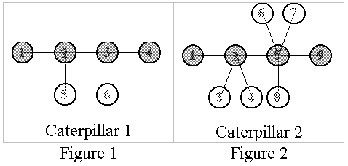
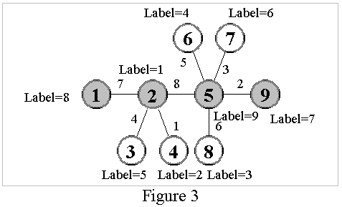
Bonus 1 毛虫 worm.cpp（总分+1）
【原题描述】一棵树长成如下这样就叫“毛虫”：它有一个链，然后其他节点都连接到这条链上(见下图. 灰色点指示那个链（这样的链不唯一. 例如，图2中链也可以是3-2-5-8 ）。 给你一个毛虫。请给所有N个顶点标号，分别标为1~N（各不相同）.你的目标是使各边的值分别为1~N-1，其中边e的值定义为e的两个端点的标号的差的绝对值。也就是说，任意两条边的值不能相同。
【输入格式】
N
x[1] y[1]
...
x[N-1] y[N-1]
说明： x[i] y[i] 表示树中有一条边连接x[i]与y[i]。
保证输入的N-1条边构成节点1..N的一棵毛虫树。
数据范围： 2<=N<=10000
输入示例：
9
1 2
2 3
2 4
2 5
5 6
5 7
5 8
5 9
输出示例：
8
1
5
2
9
4
6
3
7
【输出格式】
L[1]
...
L[N]
说明： L[i]是节点i的标号。
本题解并不是唯一的。我们会有评判程序验证你的标号的正确性。

Slide 6
Bonus 2 最近公共祖先 nca.cpp （总分+1）
请先阅读材料<nca.pdf>
【问题描述】将给你一棵树T（它包含n 个节点，从1 到n 编号）。
现有m 个查询，其中第i 个查询的形式为(x_{i},y_{i})。
你需要输出z₁,…z_{m}，其中z_{i}表示编号为x_{i} 和y_{i} 的节点的最近公共祖先的编号。
请使用link-by-rank和path compression 技术，否则可能因超时而无法得分。
【输入格式】
n m
f[2] (注意是从f[2]开始而不是f[1]开始）
...
f[n]
x[1] y[1]
...
x[m] y[m]
说明：f[i]表示节点i的父节点的编号（f[i]<i)
【输出格式】
z[1]
...
z[m]
【数据范围】
n<=100000. m<=500000。 1<=x[i],y[i]<=n
我们保证树的深度不超过5000 （以免你的程序在递归遍历树时发生栈溢出）

